Slide 1
Закрепление зрительного образа буквы, цифры
Выполнила: учитель-логопед: МАОУ СОШ № 67 Юдина Наталья Владимировна

Slide 2
Среди причин, отрицательно влияющих на успешность овладения учащимися школьной программой, выступают специфические нарушения письменной речи.
Практика показала, что для разрешения возникающих у учащихся проблем при овладении письменной речью, необходимы новые синтетические технологии, соединяющие в себе знания различных наук о путях и способах преодоления обозначенного нарушения.
Цель: Закрепление зрительного образа определенной буквы, цифры, развития наблюдательности, зрительного анализа и синтеза, расширение поля зрения, умение выполнять многоступенчатую инструкцию, выбирать эффективный способ выполнения задания, развитие функции самоконтроля.

Slide 3
Найди и вычеркни заданную букву.
В конце строки укажите количество вычеркнутых букв.
А АФЫВАПРОЛАДЖЭАЙЦУАКЕНГА________
О ОФЯЧСМОИТРЛДООЙЦУКЕНГОФ________
И ИАОЛДЖЭИРТНКУИТБВСМЧИАИ________
а о а и ы ч у к о с з р н а м а ф о а м_________
в д в б м т и в с м ш г н к в т з в т в________
ш м н к ш с п ф ш а щ й ч ш т м ш б ш_______

Slide 4
Вычеркни заданный слог, в конце строки укажите количество вычеркнутых слогов.
АМ МА АМ АН АЛ АН МА ЛА АМ МА_______
МА АМ АН АЛ АН АК МА ЛА АМ МА ________
НИ ПИ ЛИ ПИ НИ ГИ ИП НИ НИ ИШ ________
ИН НИ ПИ ИН ГИ ИП НИ ИШ ИН КИ ________
ХА АХ КА ЖА НА ПА УХ ХА ЖА ХА АК_______
АХ ЖА НА УХ ЖА ХА АК АУ АХ АЖ ХА______
ЧУ НУ УН ЧУ НУ УЧ ЧУ УУ ЛУ ЧУ ЦУ________
УЧ УЧ НУ ЧУ УУ ЛУ ГУ ЧУ РУ УЧ УН________

Slide 5
Вычеркни заданное слово среди других, в конце строки укажите количество вычеркнутых слов
НАЙДИ ОШИБКИ В СЛОВАХ.
ВОДА воля вода ваза вода води_____________
ТУРИСТ туристы турист турбаза___________
УЧИТЕЛЬНИЦА учитель ученичество_____
ВАННА ванан наван ванна наван___________
ТРАМВАЙ травмай трамвай тарвайм_____
МОЛОКО моколо молоко коломо молоко__

Slide 6
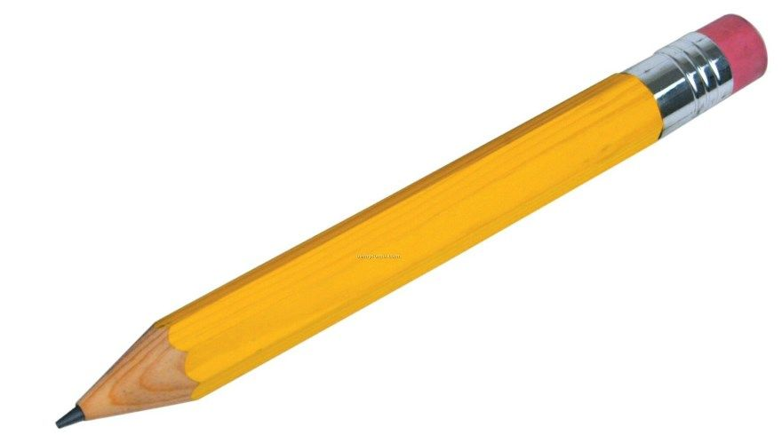
Выдели заданное число в цифровом ряду. В конце строки укажите сколько раз оно встречалось.
1 234631467886435115178911780176___
2 897654231887652908762345298722___
3 398765432108976543321367897633___
4 321456784789045678984123456432___
5 987565643210567543512053867543___
6 937567436876901263456908767326___

Slide 7
Вычерни заданные числа, укажите их количество в конце строки.
368 683 368 386 368 683 369 396 936____
947 3 9473 9743 9374 9843 9473 9437____
234 67 23467 24567 24367 2346 23457____
765 432 765321 765432234678764326____
1987 065 1980756 19870651987056_______
1234750986 123450986 123475986______

Slide 8
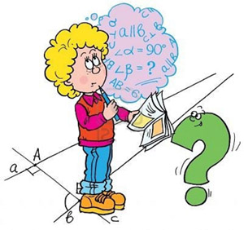
Вычерни только цифры. Запиши количество цифр.
3 ЩШО4К67ТТИЫ19ДЖ3ВСМ5И8Х____
М 1ЙЦ43ШЩЛД4ДЖ79ШОРС0Ж9_______
6 СМТ4Б56ЛДЖХ8ЮБВ4НР3Ф78Д_______
9 ИМ69ОР91УКМ8ЧСМИТ2ДВЦЫ7_______
Р СШ5Т3В2Г5ЦЩ3НВ3Р9ЖУЧ71ЗФ_______

